Slide 1
AI PRESENTATION DECK
Visual-Spec：需求到规约，一步到位
AI 驱动的需求工程化工作台，把原始需求一键转成结构化规约、交互原型和验收标准
风格
讲师
日期
Executive Slate
Visual-Spec 团队
2026-06

Slide 2
目录
01
需求之痛：每个团队都踩过的坑
02
Visual-Spec 如何把需求变成规约
03
完整工作流与核心能力全景
04
关键命令：从分析到实现与测试
05
效果对比、适用对象与典型场景
06
马上开始：如何落地使用

Slide 3
Chapter
需求之痛：每个团队都踩过的坑
散乱的 PRD、漏掉的边界条件、反复的返工——先看看我们每天在经历什么

Slide 4
需求之痛：9 个团队常见痛点
需求模糊
需求质量不高
验收缺失
一页纸/一句话需求，缺乏详细描述与场景展开，三方理解成三种样子
遗漏边界/权限/角色/异常/场景，需求理解与业务要求不一致，细节模糊产生歧义
「功能正常」不叫验收标准，缺少有效的确认与验证过程，交付不可量化
返工成本
信息分散
设计遗漏
需求变更后设计、编码、测试、文档连锁修改，一次变更 19.5 人时
需求散落在 PRD、聊天记录、会议纪要里，没有单一事实来源
开发凭经验补设计，外部依赖识别不足，权限、并发、事务没人明确说
流程断裂
不可追溯
沟通成本
需求→设计→开发→测试各阶段信息断层，理解层层偏移
需求变更后，谁改的、为什么改、影响什么功能——全不清楚
平均沟通 8 轮才能对齐，每次评审都像重新讲一遍

Slide 5
更多需求痛点
缺少确认与验证过程
需求频繁变更
验收靠口头确认，没有量化标准和可执行用例，交付质量依赖个人经验
变更靠口头和文件名版本号传递，手工通知 5 个角色，总有人漏掉
版本管理混乱
外部依赖识别不足
PRD_v3 → final → final2_修，没有变更历史和影响分析记录
只关注本系统功能，忽略上下游接口依赖，开发到一半才发现需要跨团队协调

Slide 6
痛点一：需求模糊 —— 一页纸需求的三套理解

Slide 7
痛点二：需求质量不高

Slide 8
痛点三：验收标准缺失，交付不可量化

Slide 9
痛点四：返工成本——40% 工作量花在返工上

Slide 10
痛点五：信息分散——没有单一事实来源

Slide 11
痛点六：设计遗漏——PRD 只写功能，不写技术约束

Slide 12
痛点七：流程断裂——理解在传递中层层偏移

Slide 13
痛点八：不可追溯——谁改的、为什么、影响什么

Slide 14
痛点九：沟通成本——8 轮评审才对齐一次

Slide 15
痛点十：缺少有效的确认与验证过程

Slide 16
痛点十一：需求频繁变更，版本管理混乱

Slide 17
痛点十二：外部依赖识别不足

Slide 18
解决方案原理

Slide 19
Visual-Spec 完整工作流

Slide 20
Visual-Spec 核心能力全景
/vspec:new
/vspec:refine
/vspec:detail
需求分析：原始需求 → 角色/功能/流程/场景基线
需求精炼：变更后自动同步下游设计、原型、测试
详细设计：20+ 维度逐功能展开，权限/校验/状态机
/vspec:verify
/vspec:accept
/vspec:append-test
原型验证：生成数据模型 + 可交互 HTML 原型
验收用例：基于场景矩阵自动生成验收测试用例
自动化测试：输出 JUnit/pytest/Cucumber 可执行代码
/vspec:qc
/vspec:impl
/vspec:plan
质量检查：15+ 行业标准扫描，生成质检报告
集成实现：生成前后端代码，对接现有技术栈
规划排期：基于功能清单自动估算工时与排期

Slide 21
/vspec:new 工作流程：从一句话到结构化规约

Slide 22
详细设计：/vspec:detail

Slide 23
确认与验证流程

Slide 24
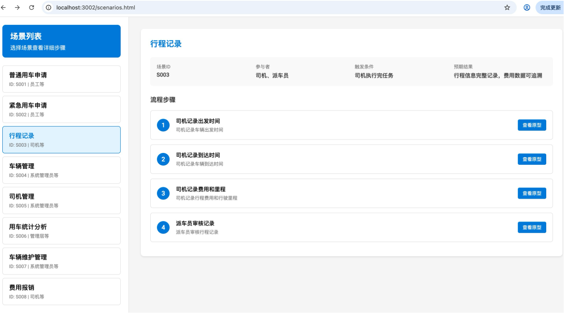
原型验证：/vspec:verify

Slide 25
质量检查：/vspec:qc

Slide 26
集成实现：/vspec:impl

Slide 27
自动化测试：/vspec:append-test
Summary
JUnit
pytest
Java 单元/集成测试
Python 自动化测试
• 读取 /specs/acceptance/ 中的验收用例 + 项目现有测试框架配置
• 自动生成适配当前技术栈的自动化测试代码
• 支持 JUnit（Java）、pytest（Python）、Cucumber（BDD）等多种格式
• 测试代码含：setup/teardown、断言逻辑、mock 数据、参数化用例
• 输出到项目 test/ 目录，可直接加入 CI 流水线运行
• 变更后重新运行 /vspec:refine，测试用例自动同步更新
Cucumber
BDD 行为驱动测试

Slide 28
规划排期：/vspec:plan

Slide 29
验收用例生成：为什么场景和验收用例天然匹配？

Slide 30
存量升级：/vspec:upgrade
Summary
• 专为存量系统升级/改造场景设计
• 读入 /docs/legacy/ 存量资料 + /docs/current/ 新需求
• 生成升级方案并同步技术选型到 /scheme.yaml
• 输出：改造目标规约 + 技术栈选择 + 迁移路径建议

Slide 31
效果对比：用与不用的差别
不用 visual-spec
用 visual-spec
沟通 8 轮仍理解不一致
返工率 40%
需求准确率 60%
边界条件靠开发猜
验收标准口头传递
需求→设计→实现脱节
沟通 2 轮对齐
返工率 <10%
需求准确率 95%
边界条件自动检出
验收脚本自动生成
全链路可追溯

Slide 32
谁应该用 visual-spec
产品经理
技术负责人
快速验证需求完整性
一键生成原型对齐预期
变更后自动同步下游
降低设计遗漏
统一需求到设计的标准
减少评审返工轮次
开发工程师
测试工程师
详细设计直接指导编码
边界条件不再靠猜测
/vspec:impl 生成代码骨架
/vspec:accept 自动生成验收用例
覆盖正常/边界/异常路径
自动化测试代码直接可用

Slide 33
典型应用场景
项目立项
迭代精炼
原型验证
质量检查
方案评审前补全需求基线
/vspec:refine 变更自动同步
可交互 HTML 对齐期望
15+ 行业标准自动扫描
需求澄清
详细设计
验收测试
集成实现
/vspec:new 生成结构化规约
20+ 维度逐项展开
用例自动生成 + 自动化测试
/vspec:impl 生成代码

Slide 34
马上开始你的第一个可视化需求规格
Summary
安装
开始
npx skills add visual-req/visual-spec --skill visual-spec
/vspec:new 你的需求描述
• 安装：npx skills add visual-req/visual-spec --skill visual-spec
• 只需一句 /vspec:new，把散乱需求变成结构化规约
• 从需求澄清到验收测试，全链路 11 个命令覆盖
迭代
验收
/vspec:refine 变更自动同步
/vspec:accept 自动生成用例

Slide 35
谢谢观看
期待与您深入交流可视化需求规约实践

